Slide 1
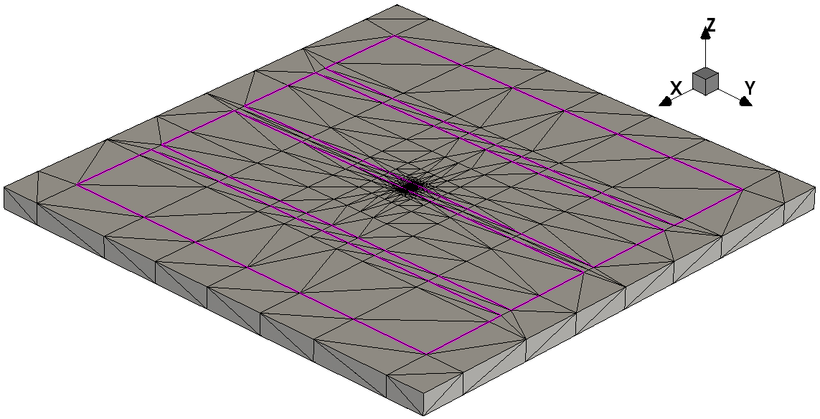
Geometry
Same as the 4-strip diamond
Notes:
用于模拟粒子击中的模型尺寸是4000*4000*500微米，正面4个电极，每个是900*1900微米，背面一个电极，3900*3900微米。

Slide 2
Physics
Physics {
EffectiveIntrinsicDensity( OldSlotboom ) # doping bandgap narrowing effect
Mobility(
-ConstantMobility # do not use ConstantMobility model
DopingDep
HighFieldSaturation( Eparallel ) # Removed to match experiment results
Enormal # Removed, no effect
)
Recombination(
SRH( DopingDep ) # doping dependent Shorkley-Read-Hall recombination
Avalanche
)
HeavyIon(
Direction = (0,0,1)
Location = (0,0,-260)
Time = 1e-9
Length = 520
Wt_hi = 1
LET_f = 5.767e-6
Gaussian
PicoCoulomb
)
}
Notes:
这是使用的物理模型，有掺杂禁带变窄模型，迁移率模型，迁移率模型中关闭固定迁移率模型，使用依赖掺杂浓度的迁移率模型，高场饱和模型，界面散射模型。然后是依赖掺杂浓度的SRH复合和雪崩击穿模型。

Slide 3
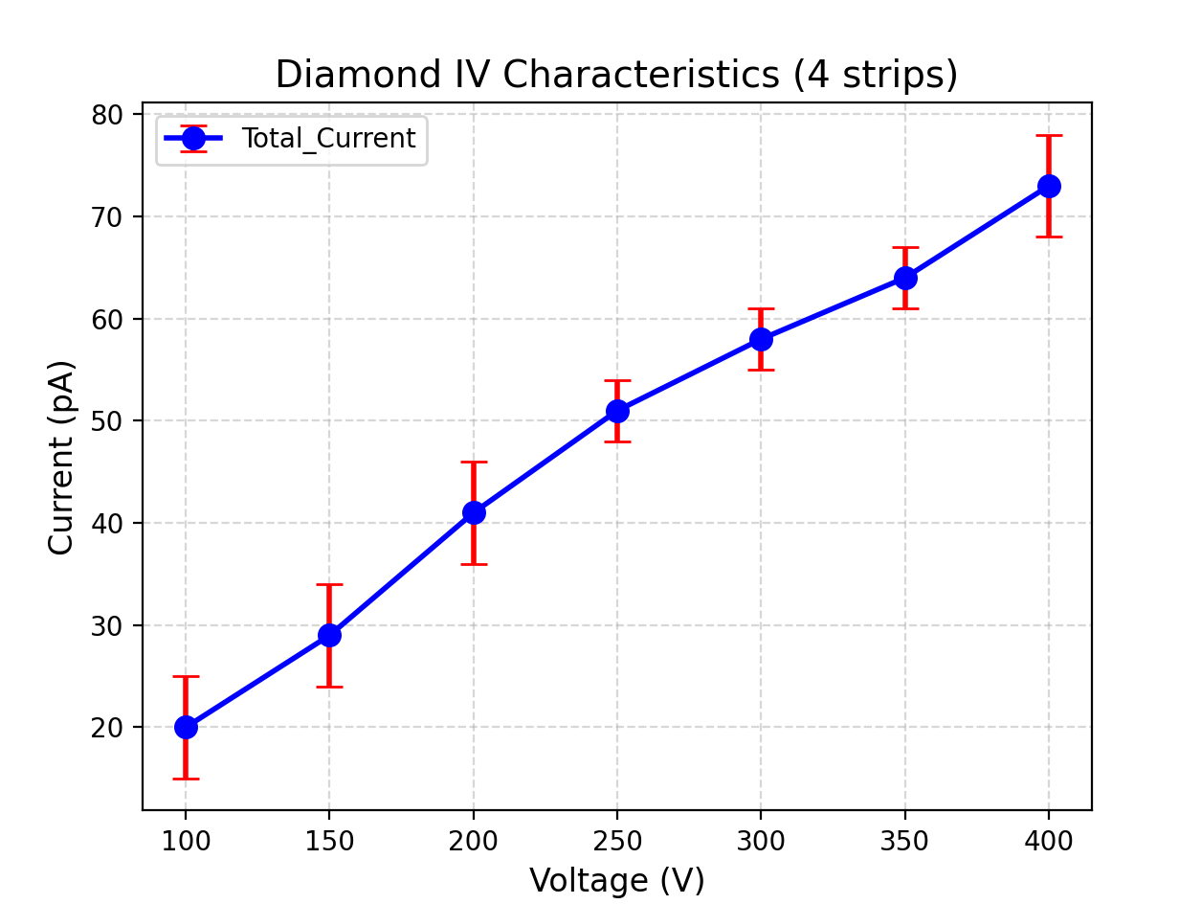
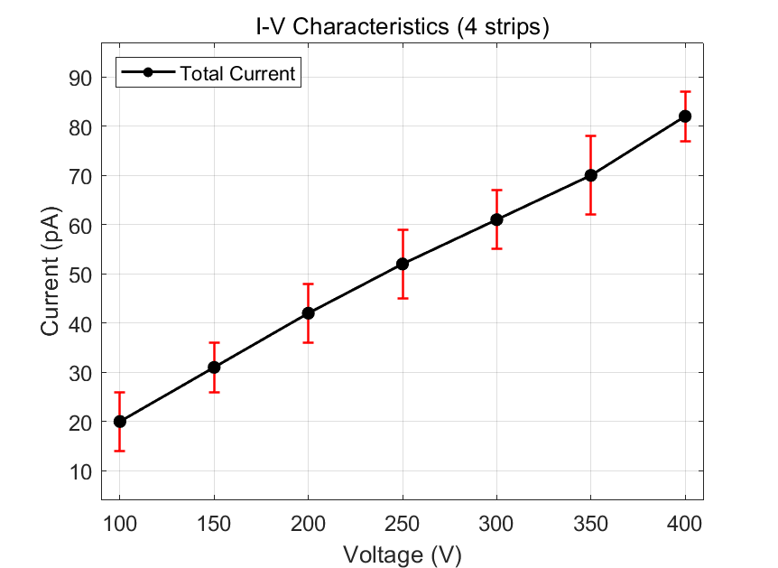
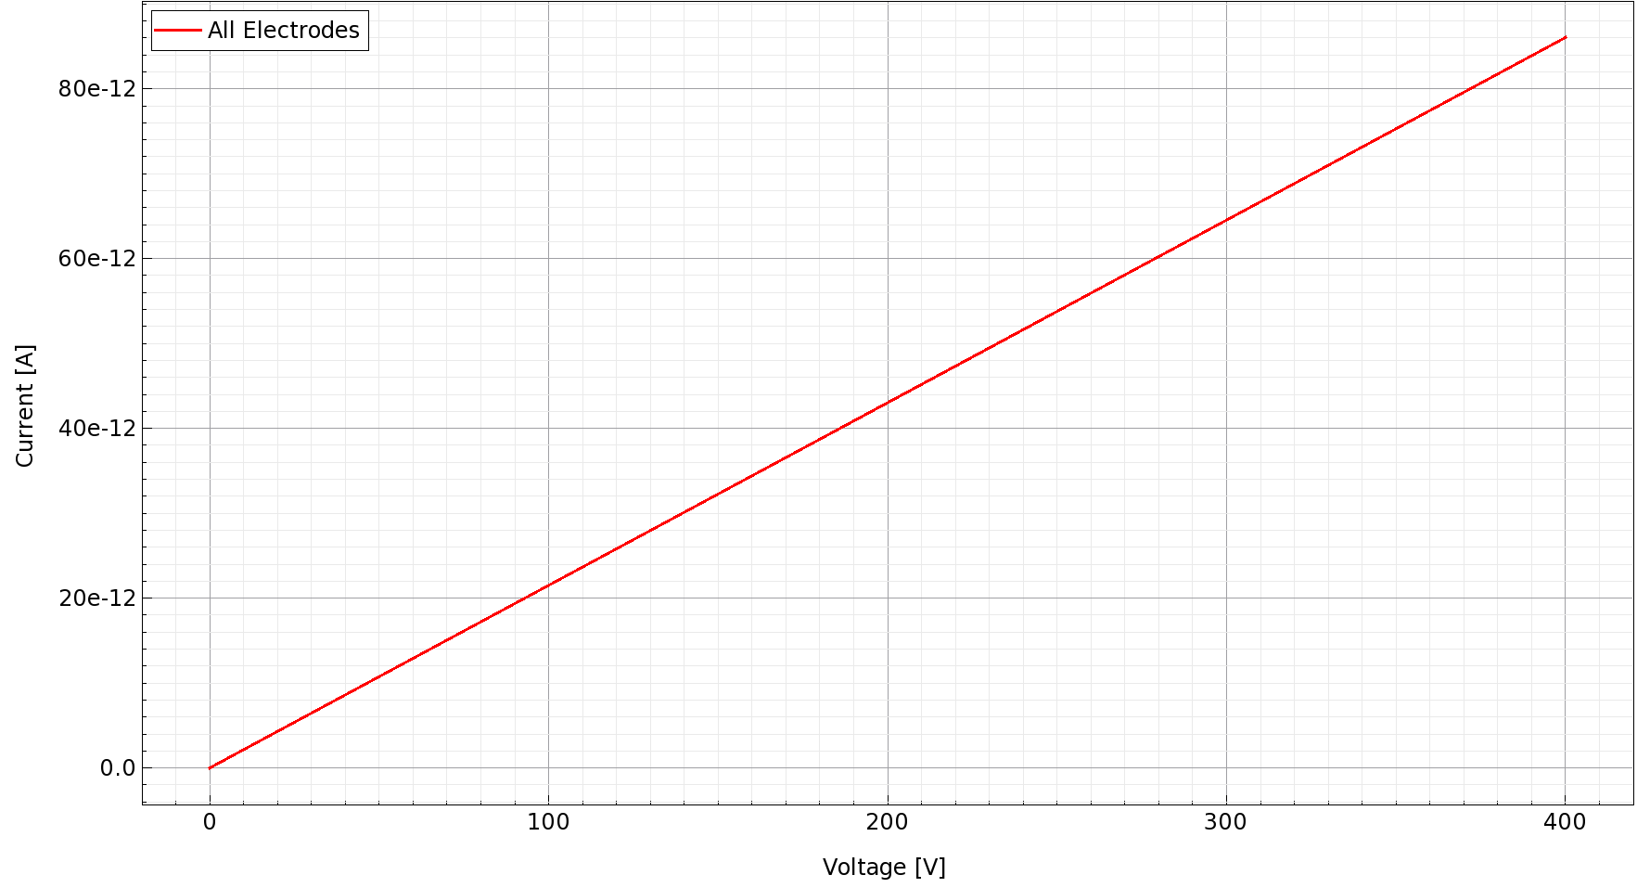
Doping
改为欧姆接触后，暗电流比实验结果大很多
掺杂从 ${10}^{10} {cm}^{−3}$ 改为 $45 {cm}^{−3}$ (Boron Active Concentration), 以符合实验结果
电流较小实际上可能是缺陷导致，暂时采用低掺杂来得到实验结果，之后再根据情况添加缺陷
Notes:
模拟的载流子浓度依旧暂取10的10次方每立方厘米

Slide 4
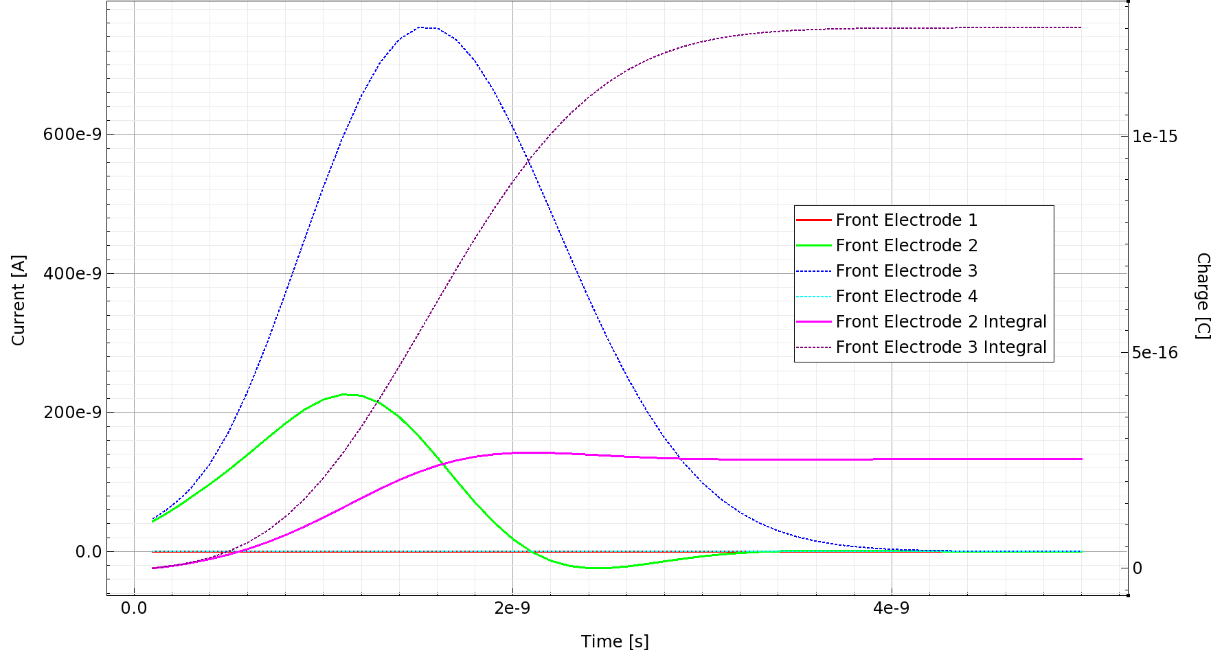
400 V, 2 um
Notes:
这是电压为10V时粒子击中的电流曲线，最下面两条几乎水平的线为靠边缘的两个电极，在左侧有峰值的曲线为中间两个电极，而一直上升后趋于平缓的是对中间两电极电流的积分，也就是收集到的电荷

Slide 5
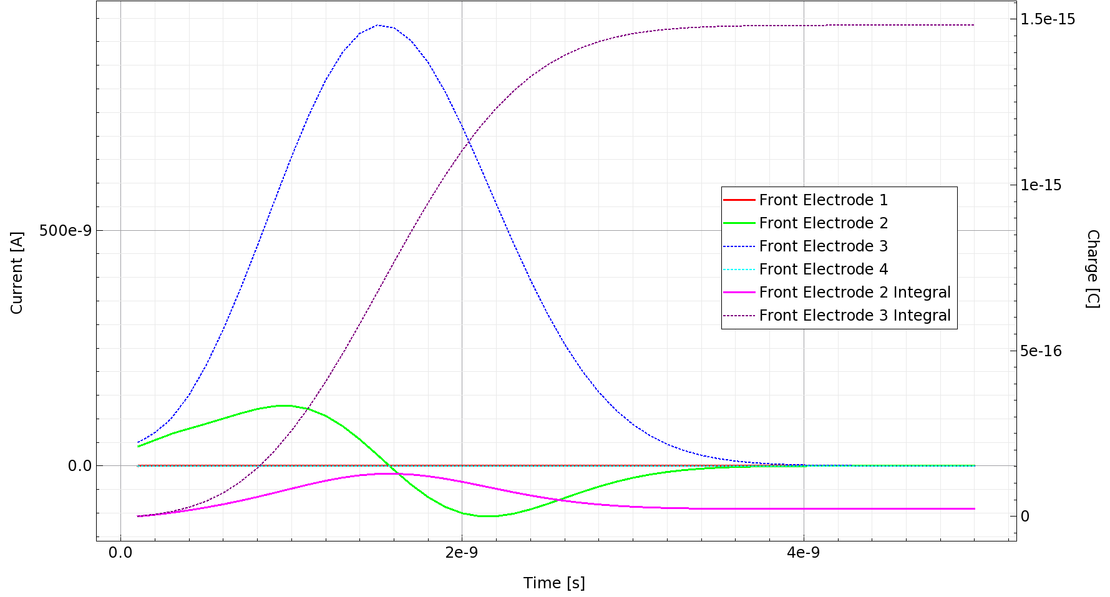
400 V, 5 um
偏离中心 5 um 时，距离较远的电极几乎收不到电荷
Notes:
这是20V时的结果，由于信号时间变短，减小了模拟时间，从200ns改为100ns，之后的图为50ns

Slide 6
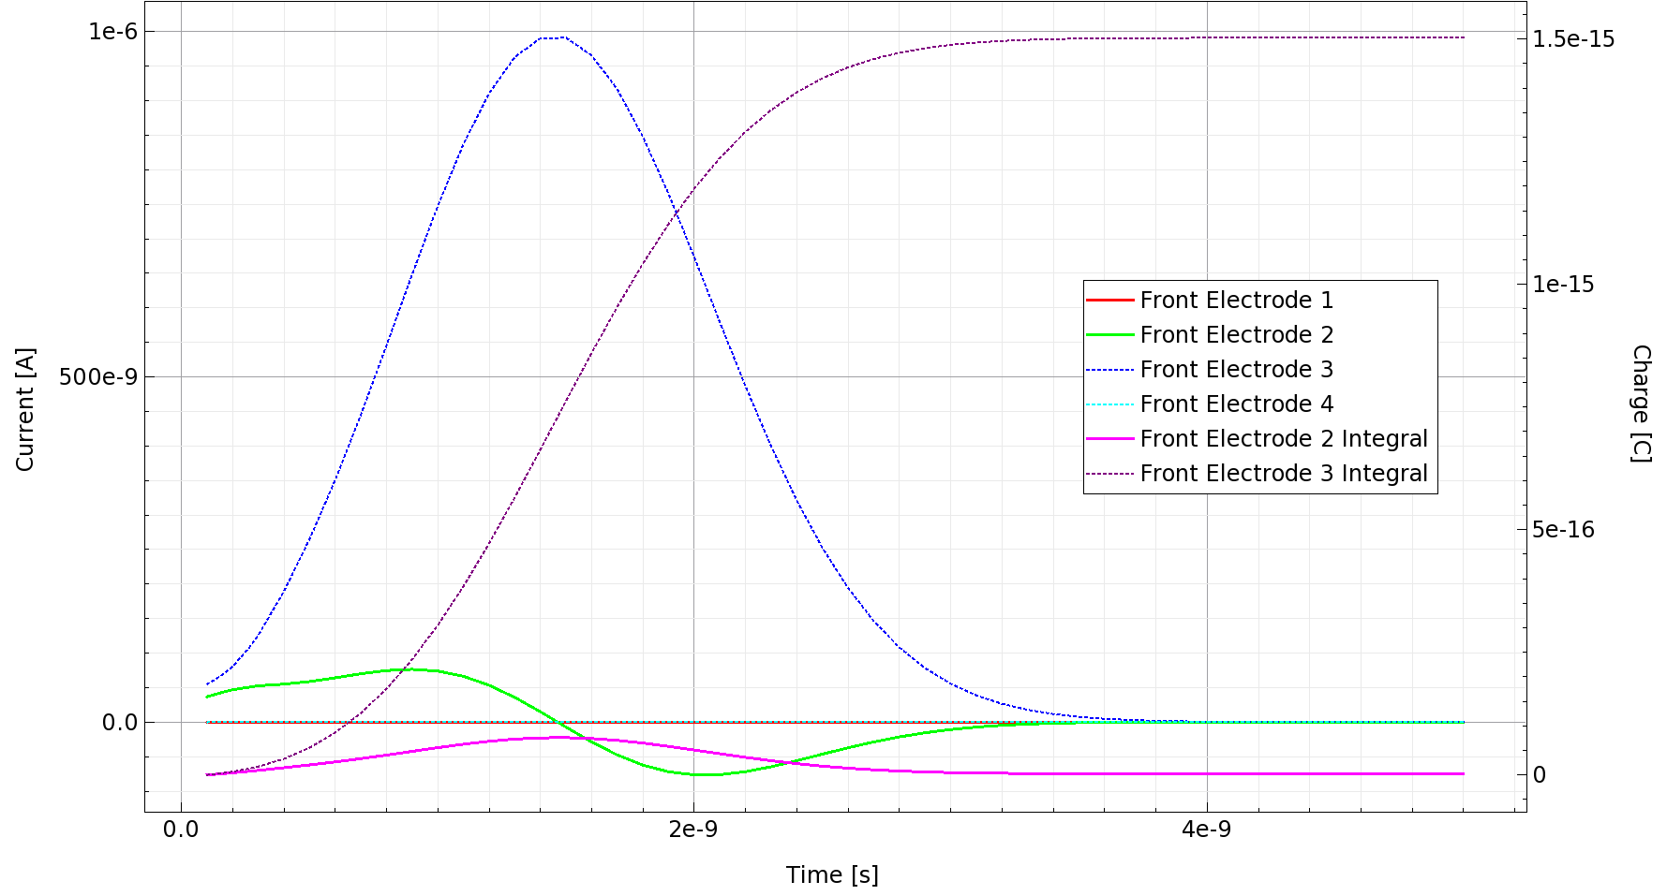
400 V, 10 um

